Slide 1
Letter blends!
Подготовила
Лисина Лилия Александровна
учитель английского языка

Slide 2
sh

Slide 3
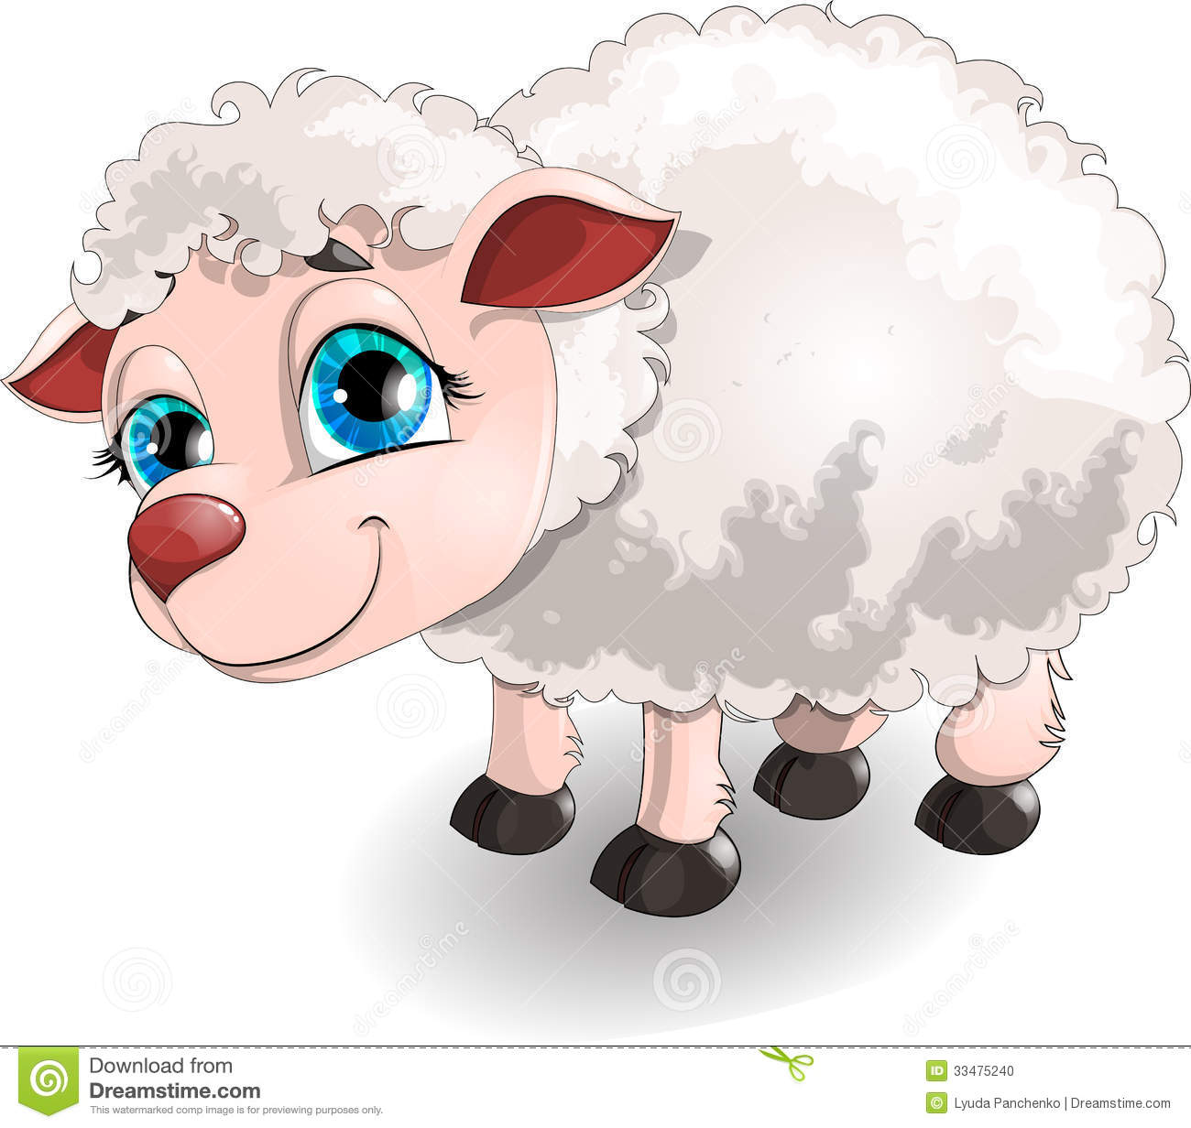
sheep

Slide 4
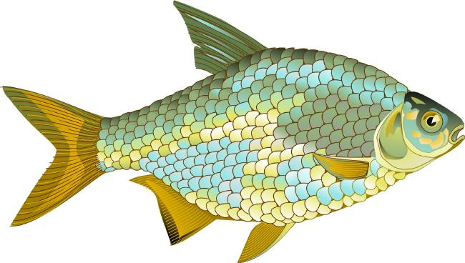
fish

Slide 5
ship

Slide 6
ch

Slide 7
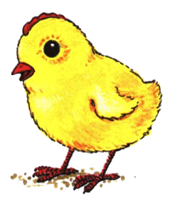
chick

Slide 8
cheese

